Slide 1
eTwinning Info dan
OŠ Bartola Kašića
ŽSV knjižničara Grada Zagreba
Tomislav Pavlović, učitelj mentor, eTwinning ambasador
1.9.2015.

Slide 4
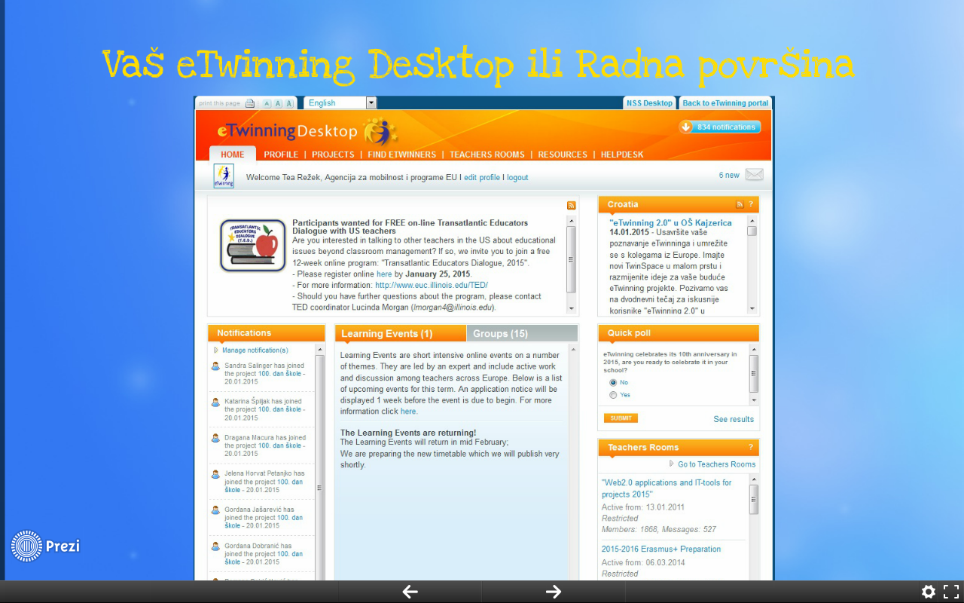

Slide 9
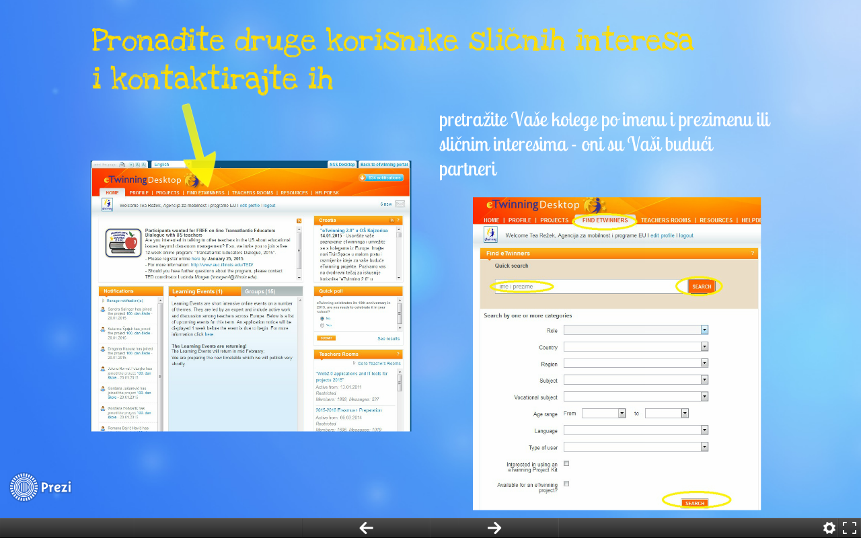

Slide 15
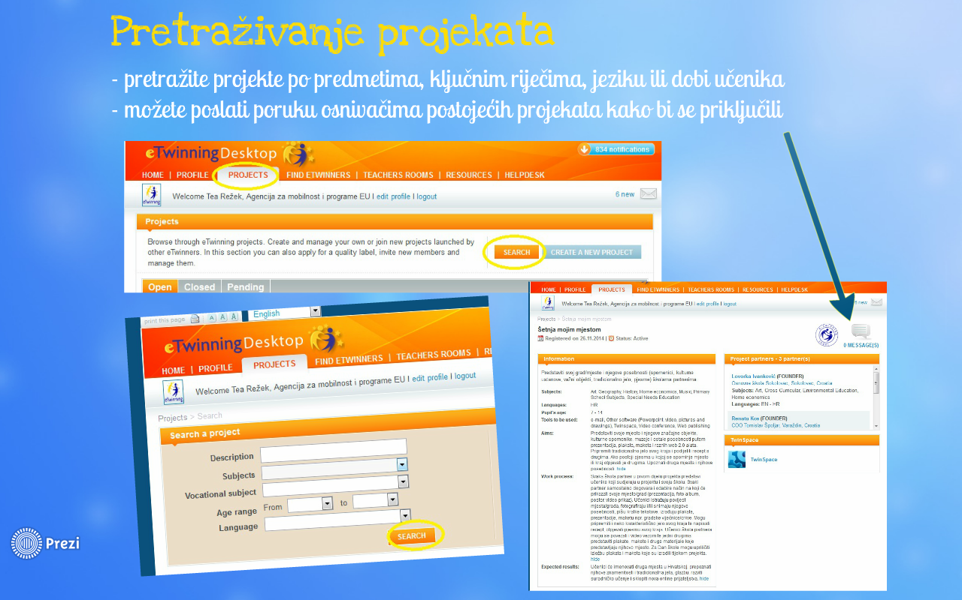

Slide 17
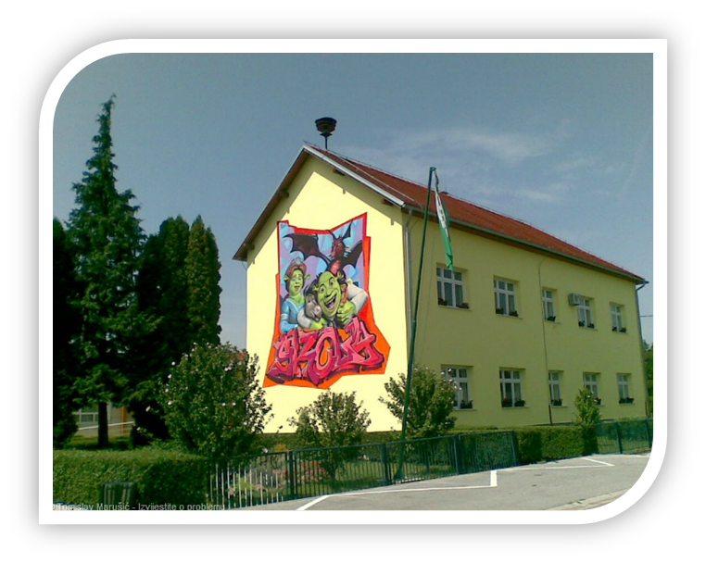
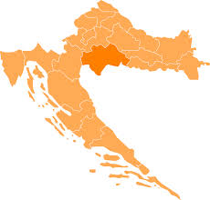
Kako je sve počelo?

Slide 18
Kako je sve počelo?
Informativni dani Agencije za mobilnost i programe
EU 23. 10. 2009. godine
Županijski aktiv učitelja engleskog jezika Sisačko-moslavačke županije – Suzana Delić, učiteljica iz OŠ Horvati
Dogovorena suradnja u projektu Videokonferencije u školama
Registracija na eTwinning portalu 13.11.2010. (ravnateljica škole)

Slide 19
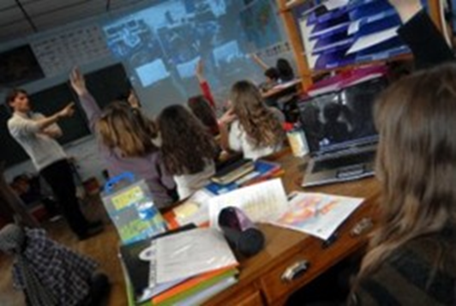
Projekti
2010.
VIDEOKONFERENCIJE
U ŠKOLAMA

Slide 20
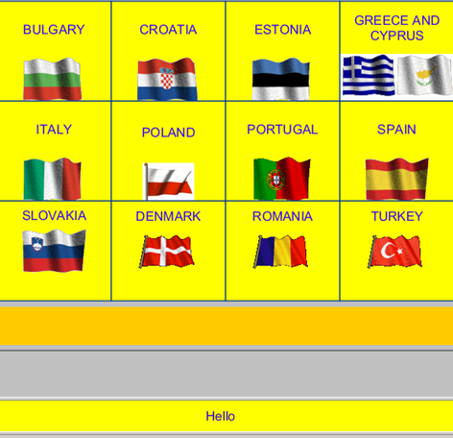
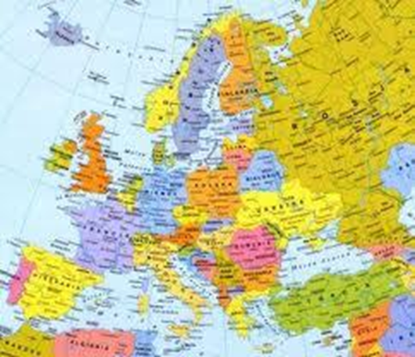
Projekti
2011.
VIŠEJEZIČNI RJEČNIK
RAZMJENA RUČNO NAPRAVLJENIH USKRŠNJIH ČESTITKI I USPOREDBA USKRŠNJIH TRADICIJA
EUROPSKI DAN JEZIKA

Slide 21
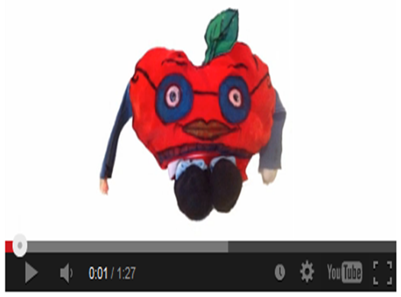
Projekti
2012.
IGRAČKE – TO SMO MI

Slide 22
Projekti
2013.
POLJOPRIVREDOM KROZ EUROPU

Slide 23
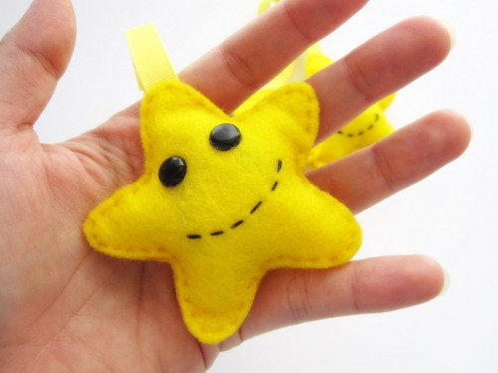
Projekti
2014.
U ZDRAVOM TIJELU
ZDRAV DUH
BOŽIĆ 1914. – 2014.
(radni naslov, početak 22.9.)

Slide 24
Nagrađeni projekti
2012.
2013.
EUROPSKI DAN JEZIKA
Nagrada u kategoriji
Najbolji školski tim
POLJOPRIVREDOM KROZ EUROPU
Nagrada u kategoriji učenika
nižih razreda osnovne škole

Slide 25
Projekti
2015.
YES! – YOUNG ENTREPRENEURS IN ELEMENTARY SCHOOLS (KA1)
CZECK IT OUT, BE CROATIVE
AND FINNISH AHEAD (KA2)

Slide 26
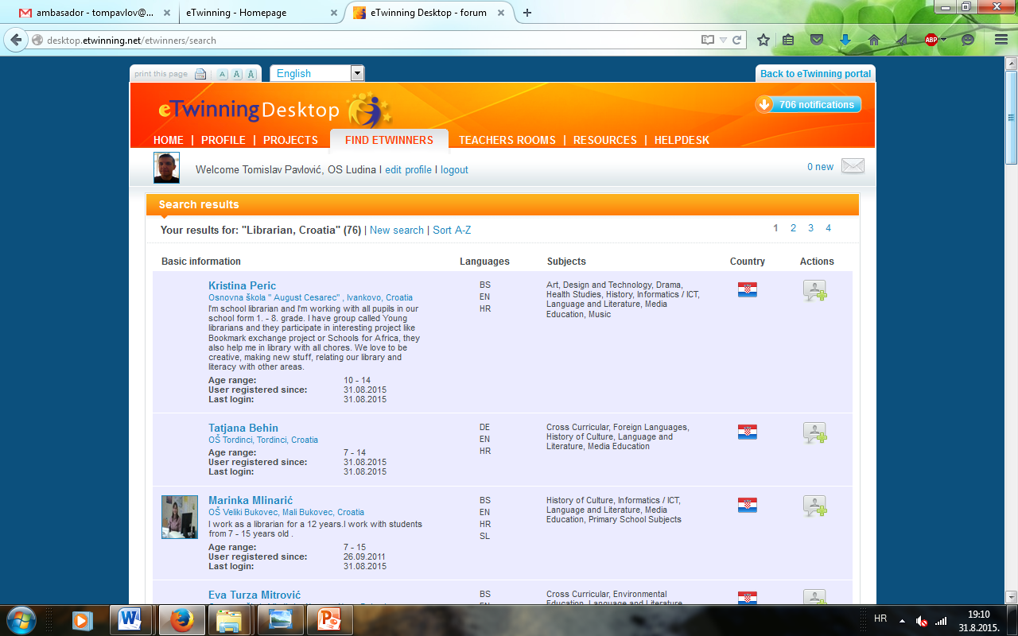

Slide 27
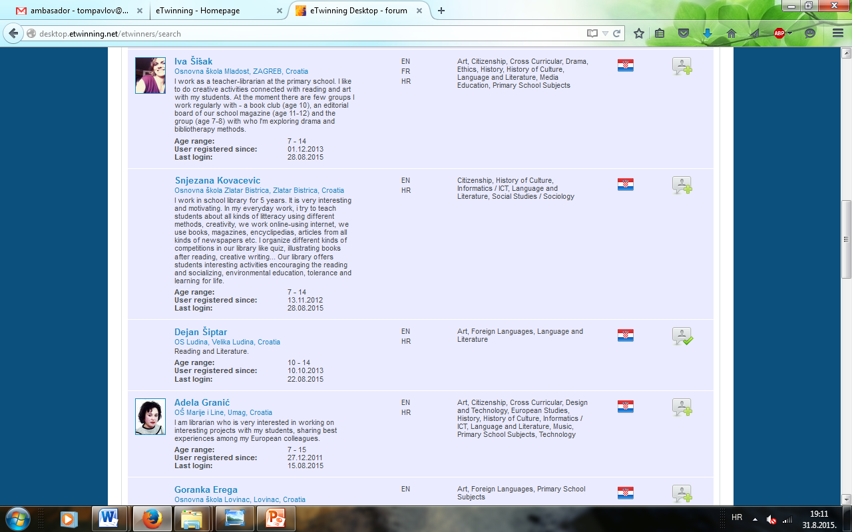

Slide 28
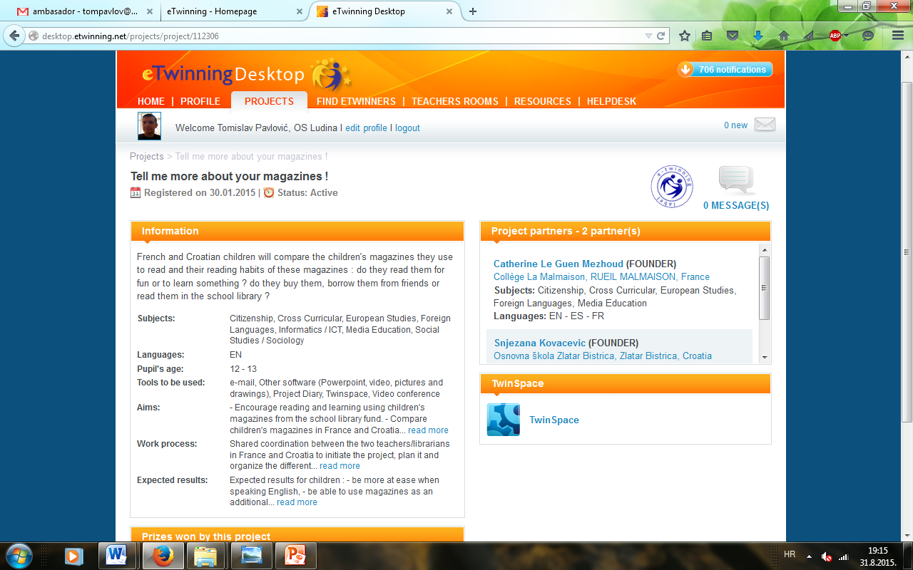

Slide 29
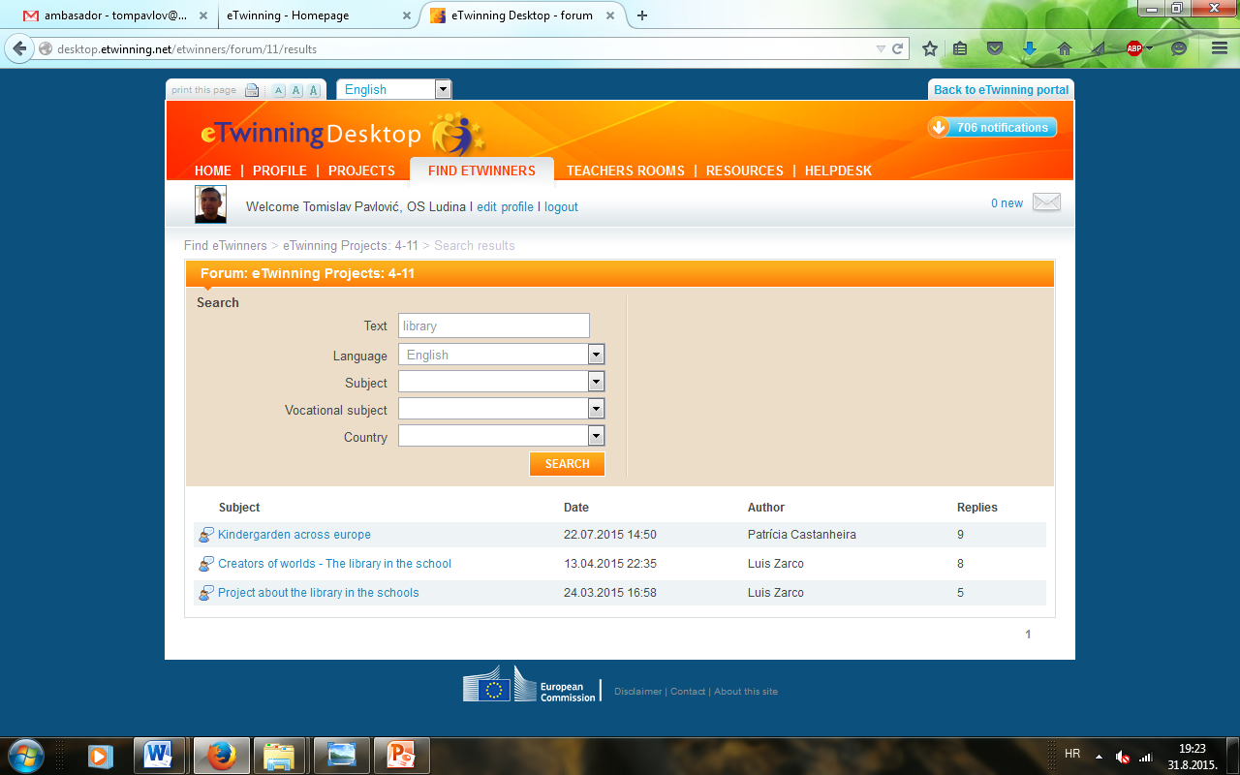

Slide 30
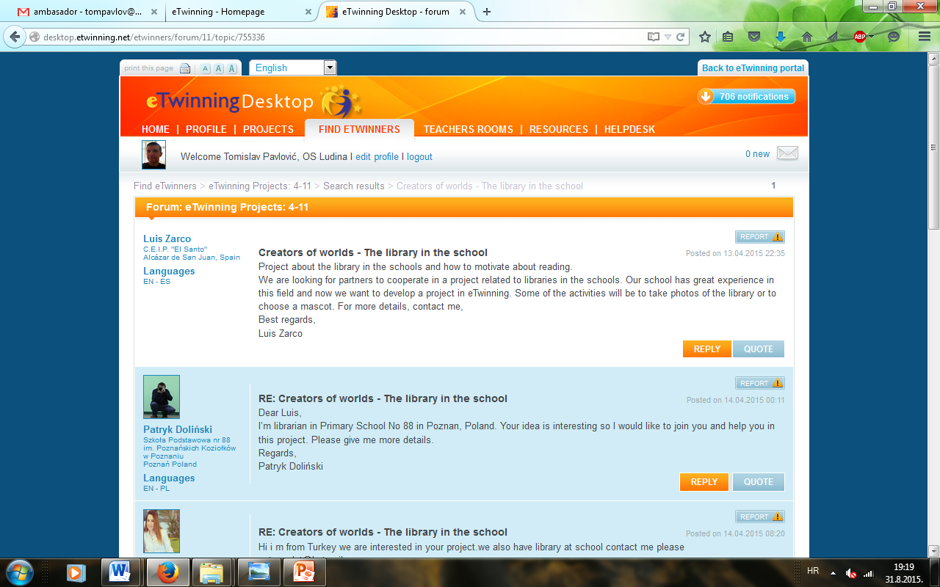

Slide 31
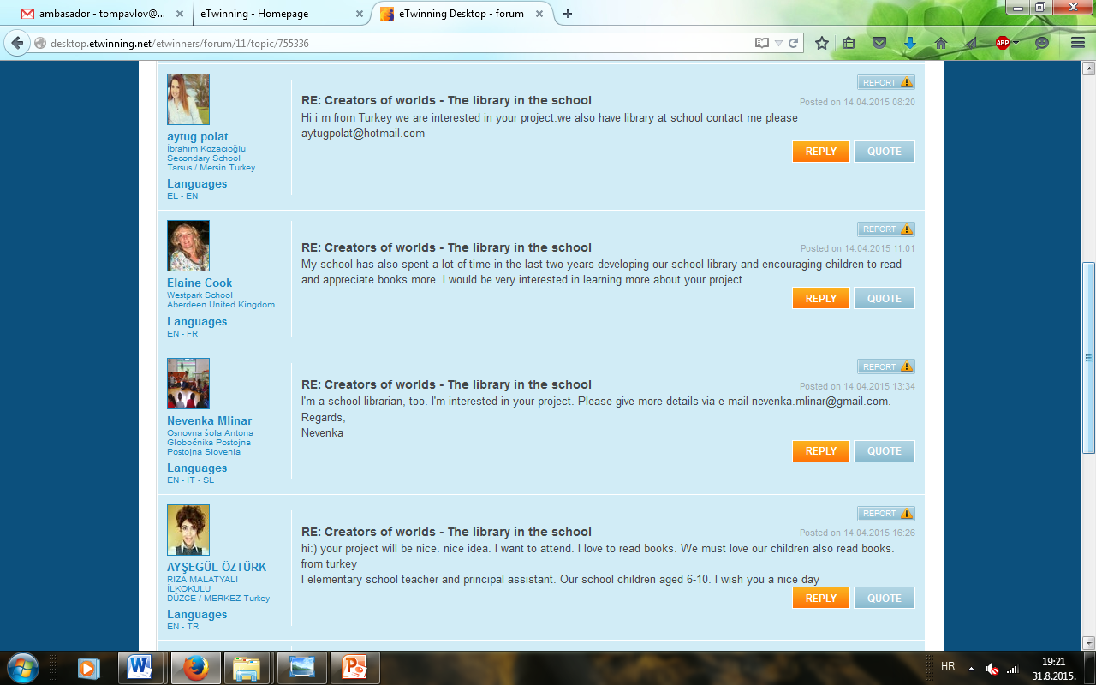

Slide 33
Kontakt: tompavlovic@gmail.com

